Slide 1
муниципальное бюджетное дошкольное образовательное учреждение города Новосибирска «Детский сад № 312 комбинированного вида «Жемчужинка» Проект «Здравствуй, Новый год» (краткосрочный, познавательный) Автор проекта: Ерина Ольга Владимировна (воспитатель)
Участники: родители и дети с расстройством аутистического спектра группы «Солнышко» (5-7лет); тьюторы, воспитатели; дети старшей группы «Кораблик».

Slide 2
Проект «Здравствуй, Новый год»
Цель — развитие коммуникативных, творческих, способностей детей.
Задачи:
Образовательные:
формировать знания, умения и навыки работы с бумагой;
учить работать в группе и индивидуально.
Развивающие:
развивать творческие способности;
развивать умение наблюдать,
развивать чувство формы и цвета, мелкую моторику рук, обогащать словарный запас.
Воспитательные:
воспитывать трудолюбие, любознательность;
воспитывать самостоятельность;
повышать коммуникативную культуру детей;
учить работать в группе и индивидуально;
воспитывать наблюдательность и усидчивость.

Slide 3
Знакомство с атрибутами праздника Нового года посредством художественной литературы.

Slide 4
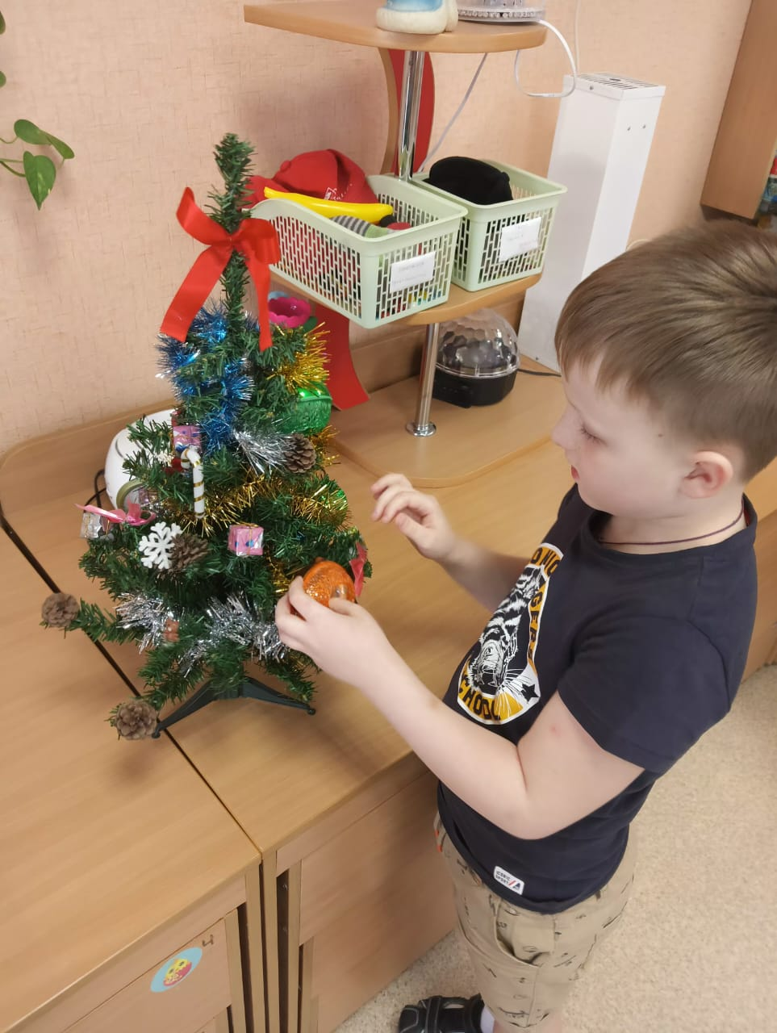
Знакомство с Елочкой Дети узнали , что такое новогодняя елочка и какие бывают украшения для неё.

Slide 5
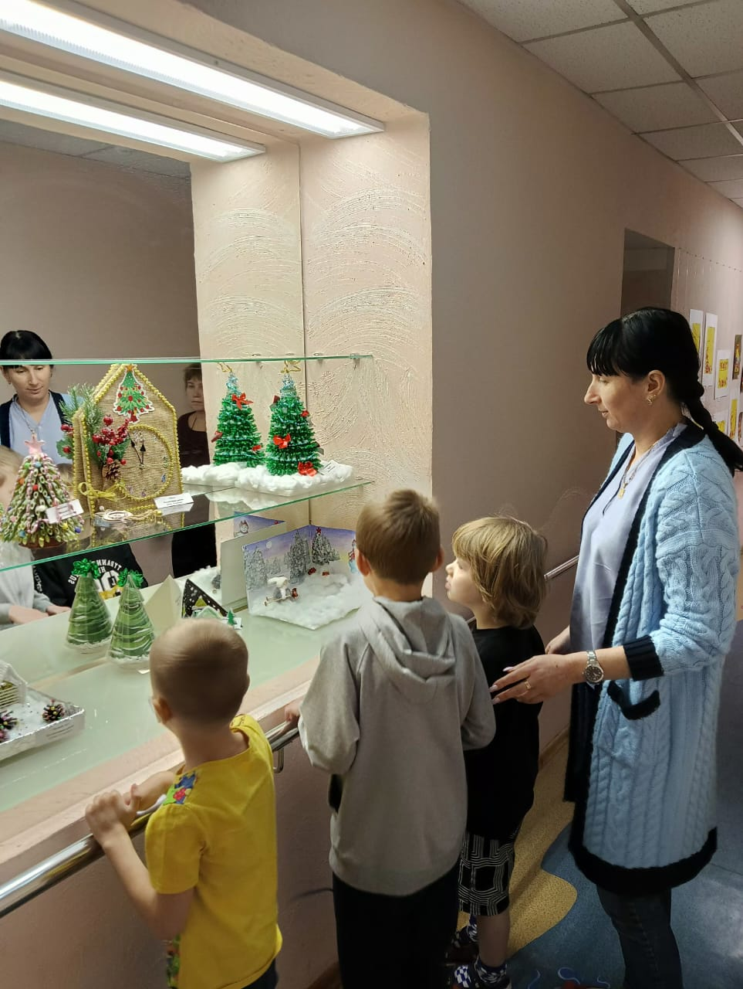
Ребята посетили выставку в детском саду «Новогодняя ёлочка» и узнали, что ёлочки бывают разные.

Slide 6
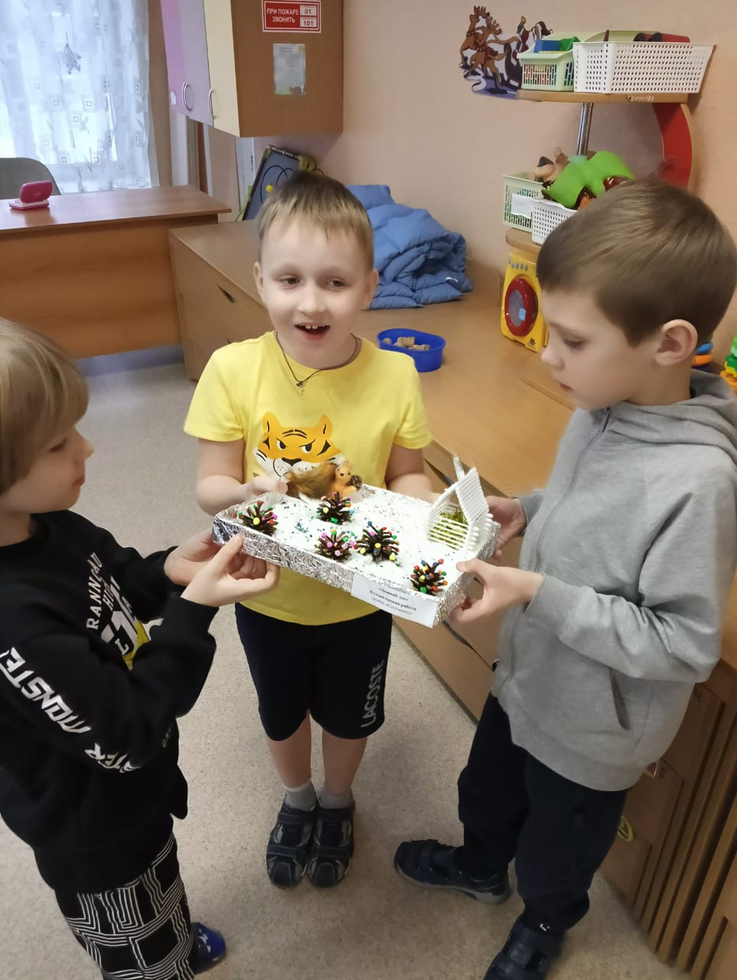
Родители вместе с детьми проявили творческие способности в изготовлении новогодних игрушек.

Slide 7
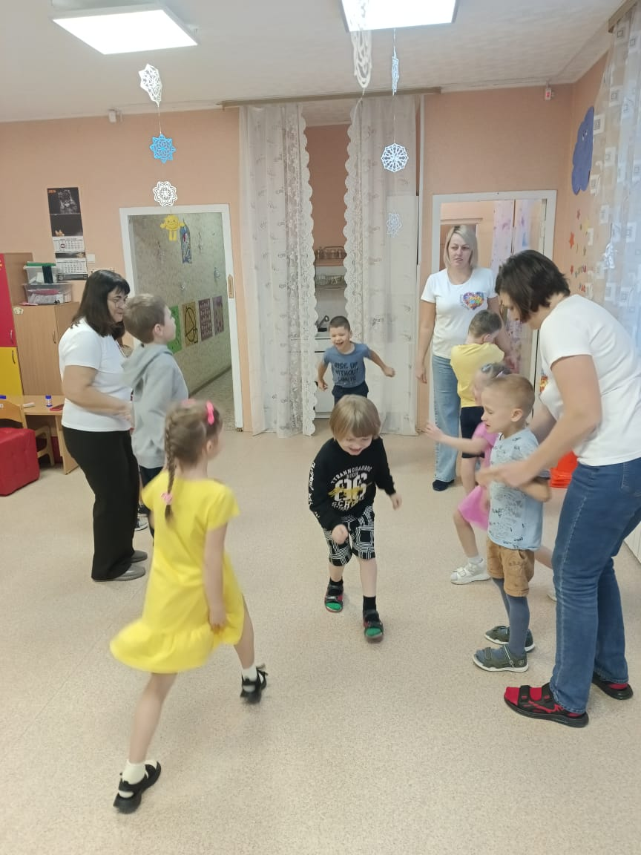
Инклюзивное занятие с детьми старшей группы «Цепочка для елочки»

Slide 8
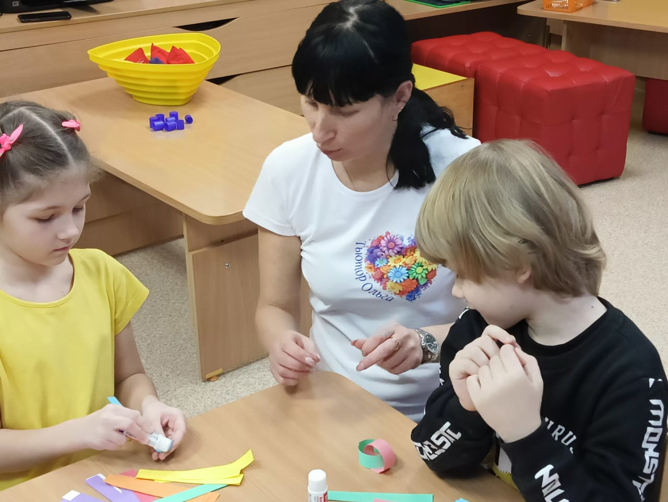
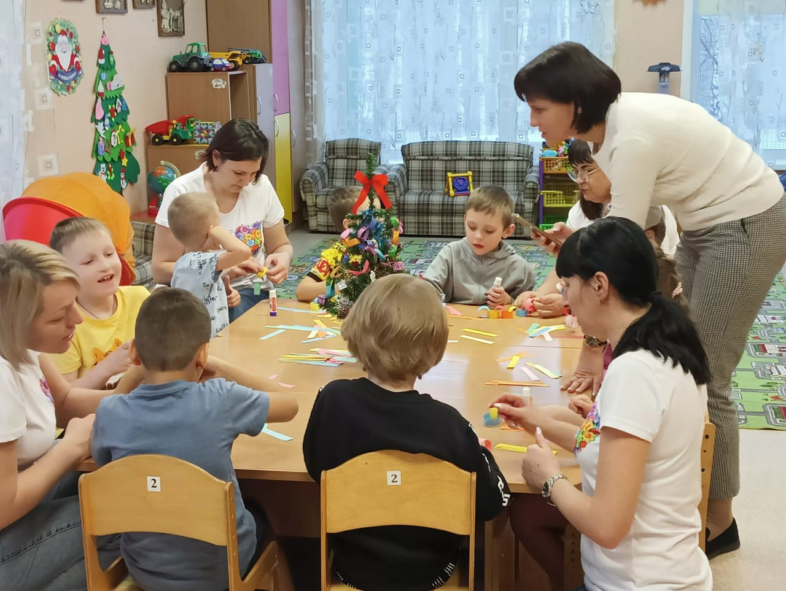
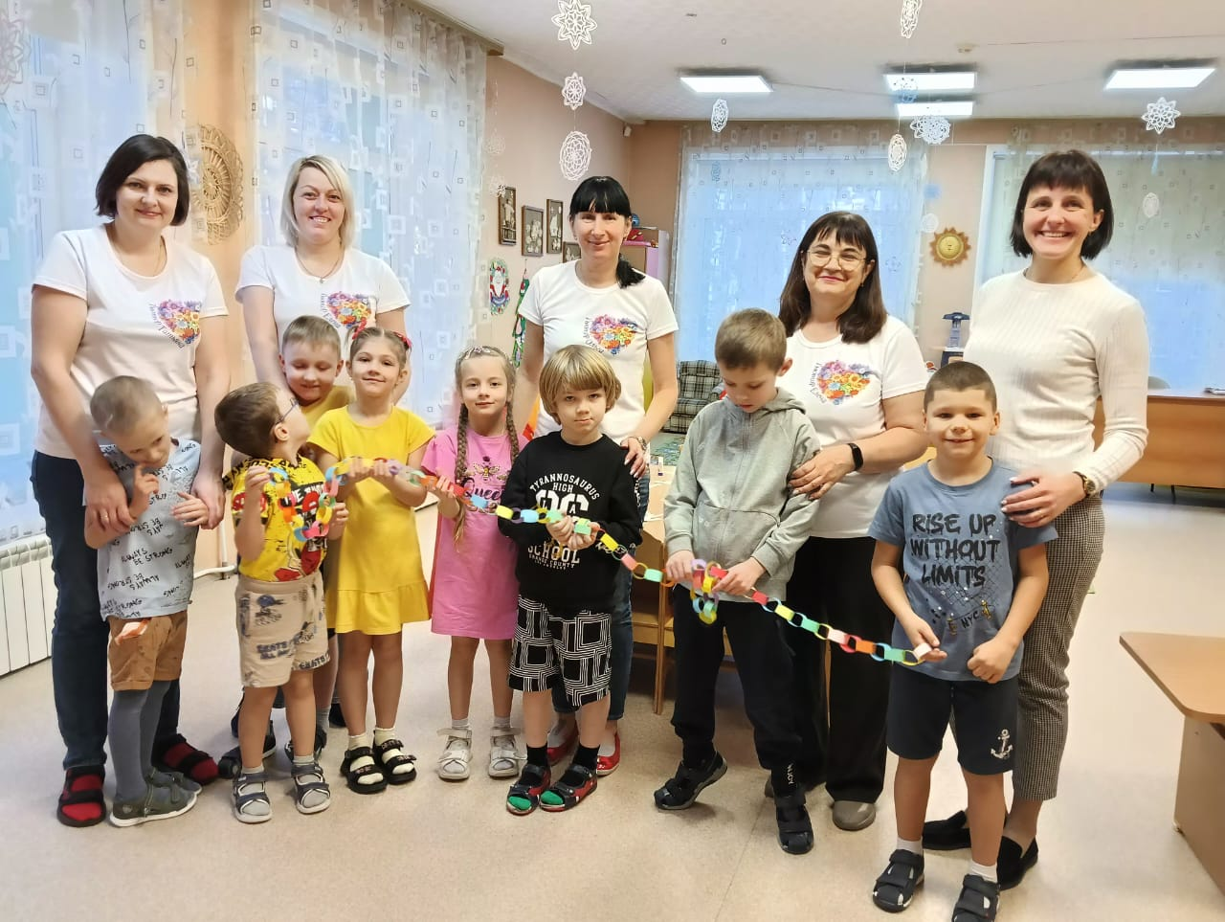

Slide 9
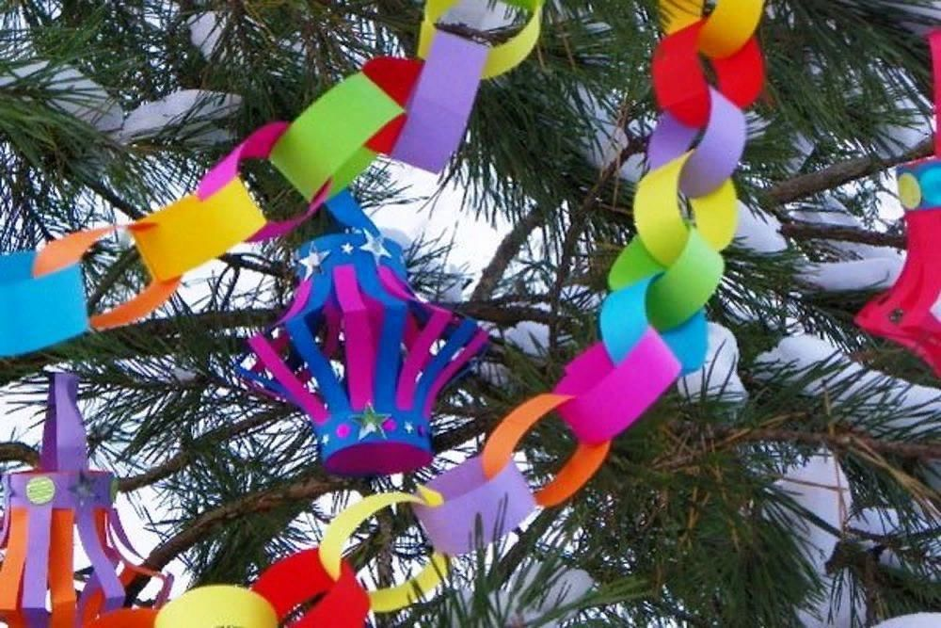
Во время реализации проекта дети расширили свои представления о праздновании Нового года, участвовали в изготовлении ёлочных игрушек. С большим удовольствием приняли участие в праздновании Нового года с Дедом Морозом и Снегурочкой.

